Slide 1

Cultura a la catalana: Un análisis de la participación cultural
Despoina Antoniou

Slide 2
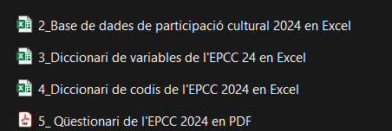


Origen de datos y metodología
La base de datos y fuente
Herramienta utilizada para el análisis

Slide 3
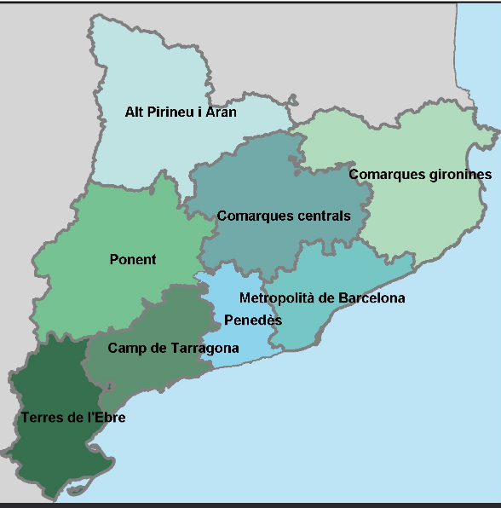
La encuesta
Encuesta multirespuesta
5078 encuestados mayores de 14 años
489 columnas + 1
Font: Observatori del Territori – Generalitat de Catalunya

Slide 4
Objetivos
Explorar el impacto demográfico en dicha participación
Analizar la participación cultural en Catalunya para 2024 intentando encontrar patrones en el consumo

Slide 5
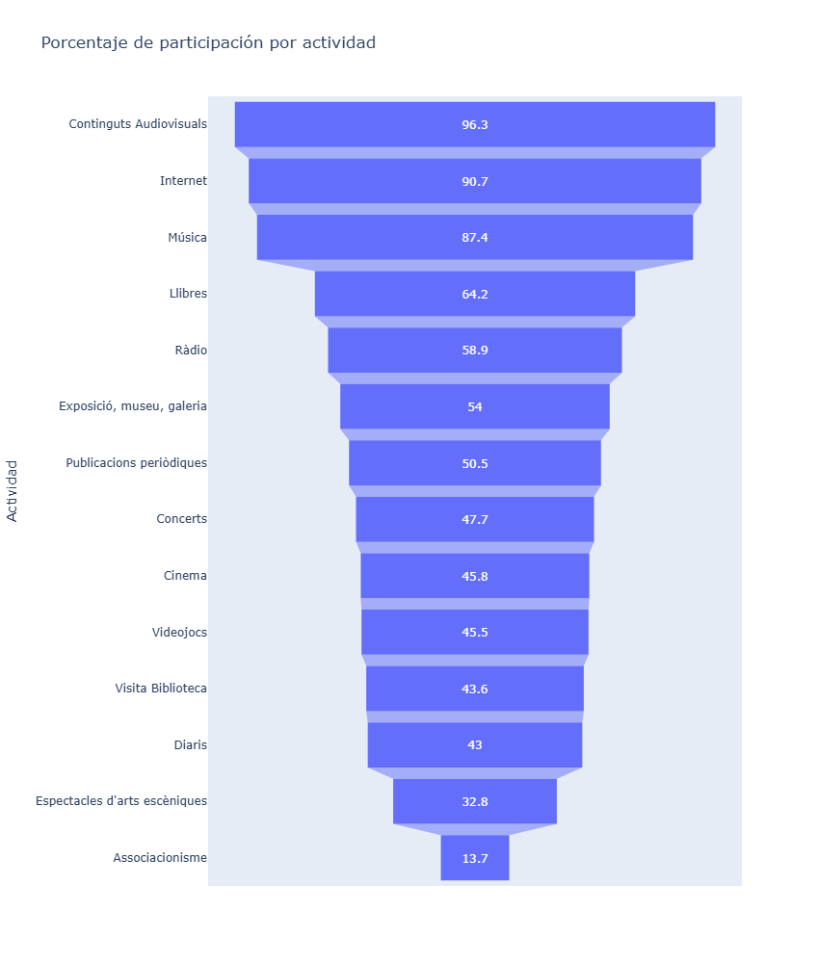
Overview de la participación por actividades
Tendencia a elegir más las actividades con participación ‘pasiva’, de fácil acceso y más solitarias
El associacionismo, más activo y más social, el que menos participación recibe

Slide 6
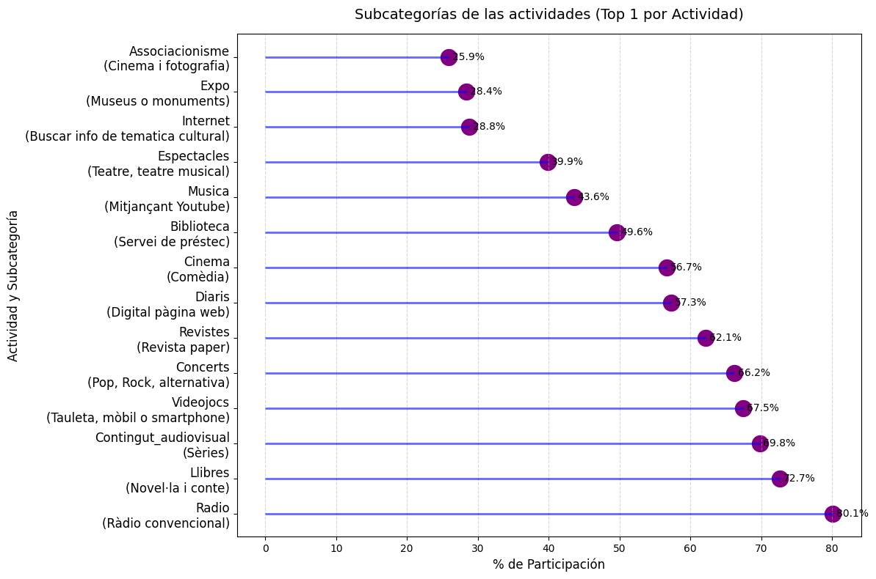
Las subcategorías de las actividades

Slide 7
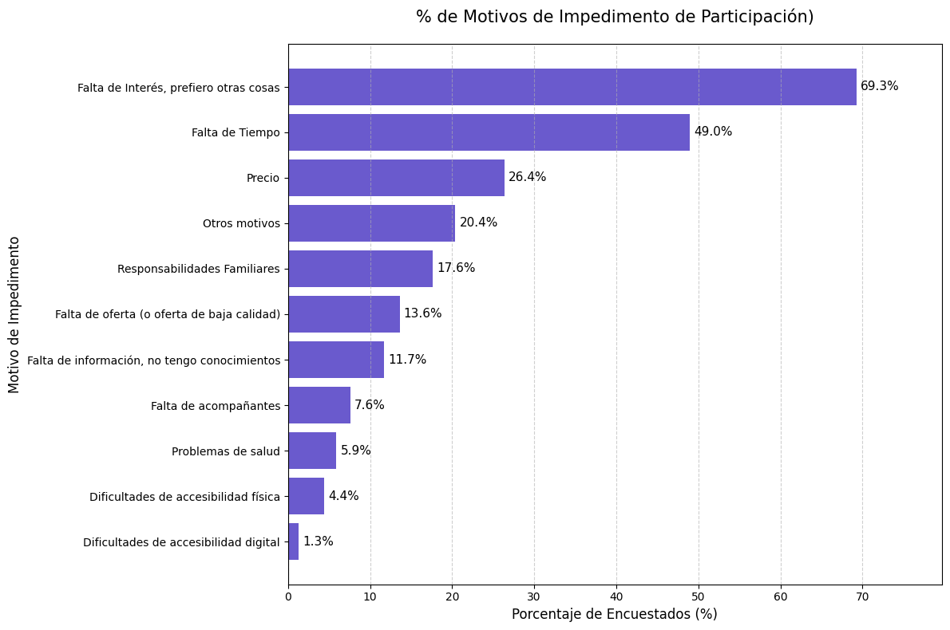
Obstáculos en la participación
Pregunta solo en las categorías : Música, Videojuegos, Conciertos, Espectaculos, Cinema, Salas de exposiciones

Slide 8
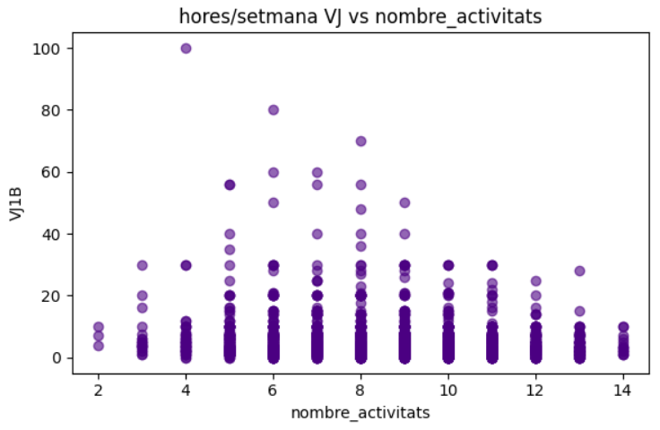
Revisando las cantidades

Slide 9
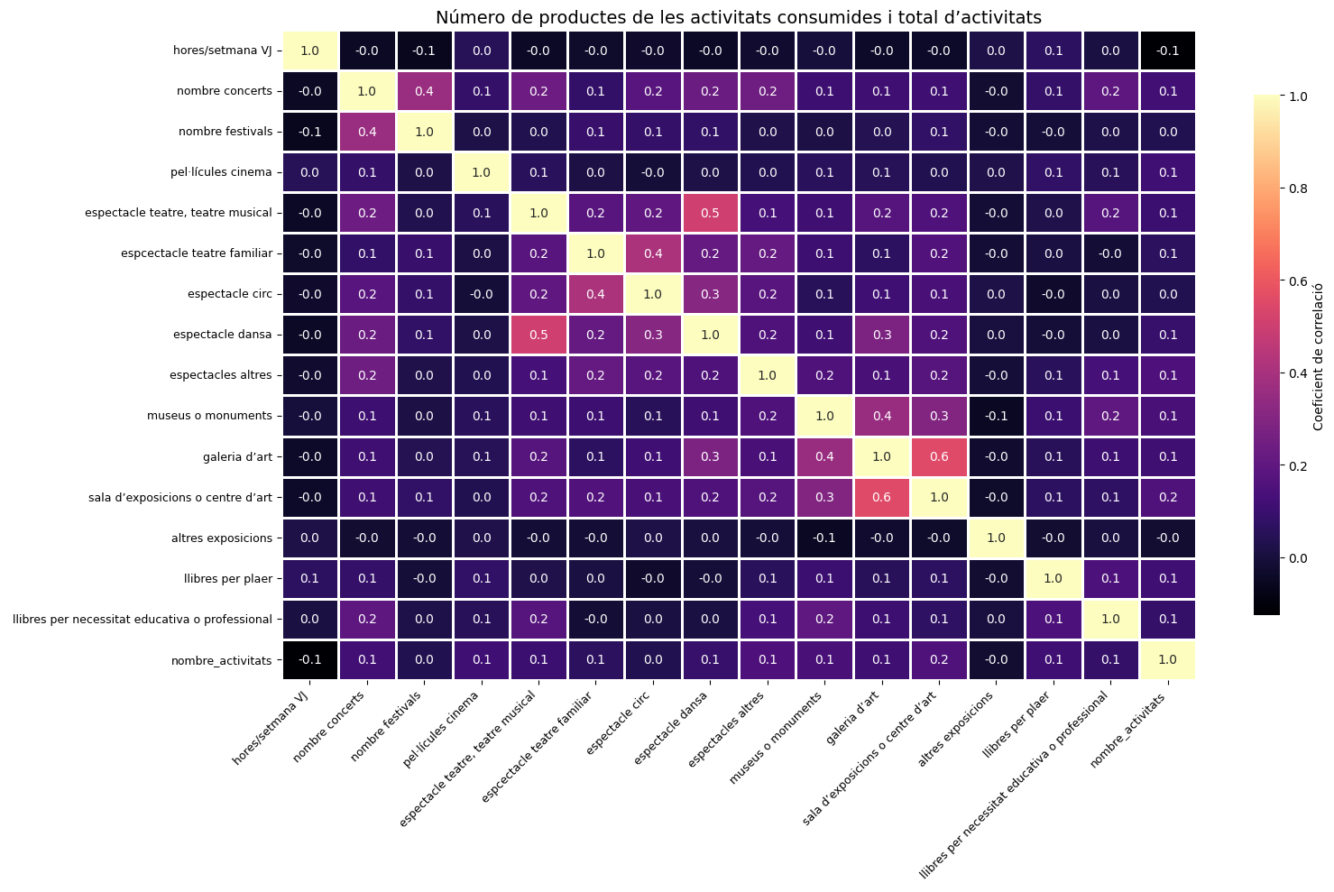
Revisando las cantidades
Solo en actividades: VJ, Cinema (últimos 3 meses),Conciertos, Cinema, Espectaculos, Exposiciones y Lectura (últimos 12 meses)

Slide 10
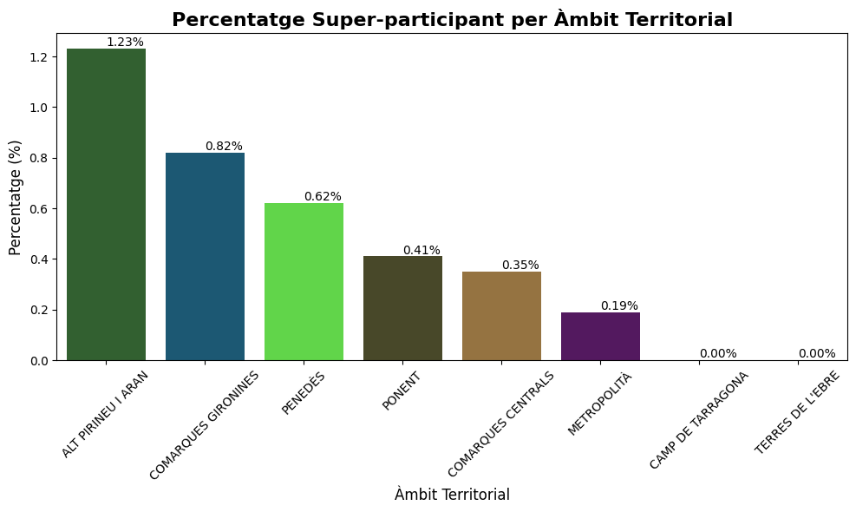
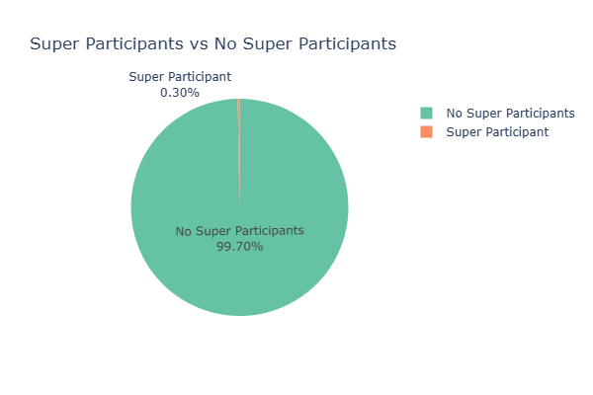
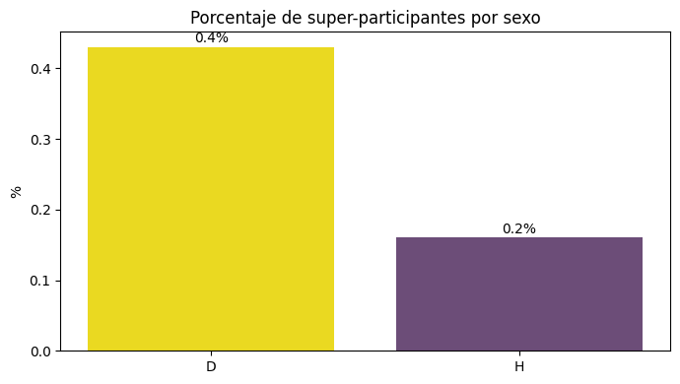
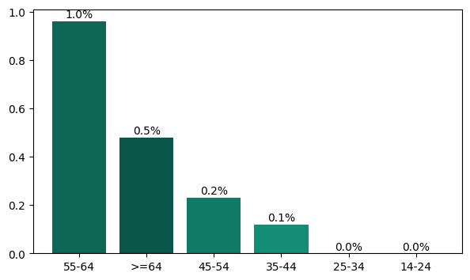
El Super-participante

Slide 11
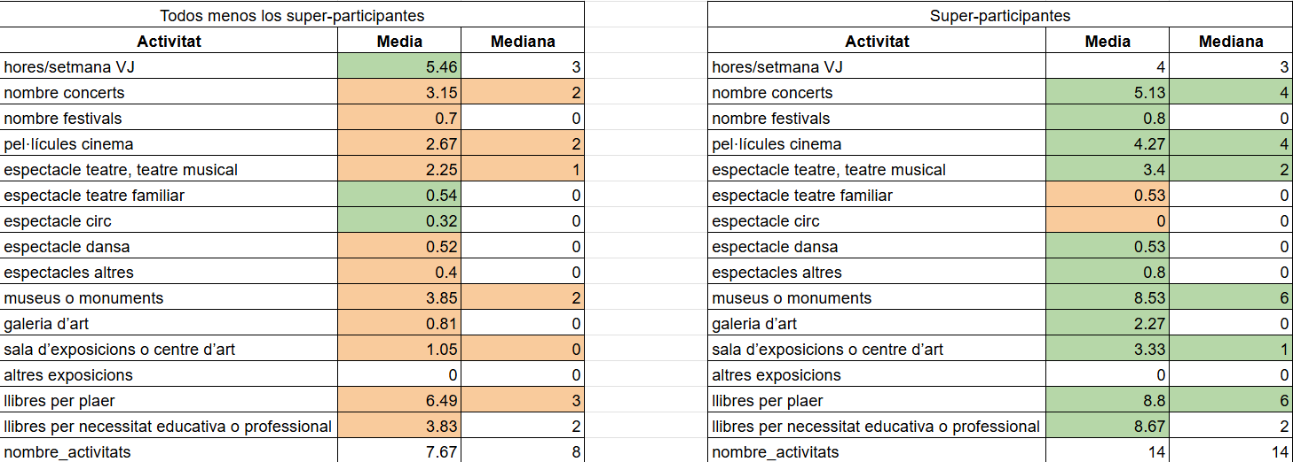
Comparativa de super-participante vs el resto de encuestados
La mediana de super-participantes es casi el doble que el resto

Slide 12
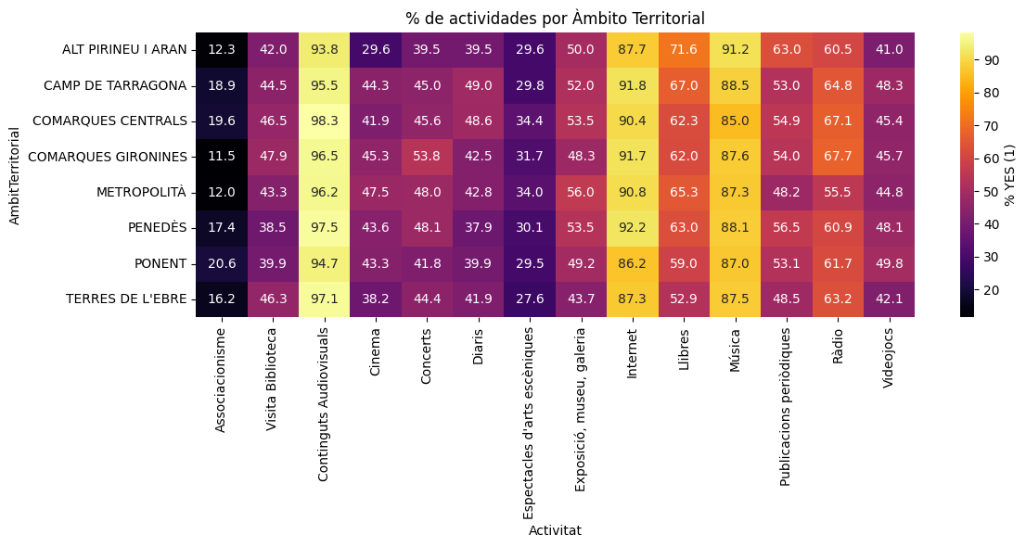
Análisis demográfico: ¿cómo afecta la participación?
Participación similar entre los hábitos
Alt Pirineu i Aran :cinema
Metropolità: Radio y revistas
Com. Gironines:concerts
Ponent: Associacionismo

Slide 13
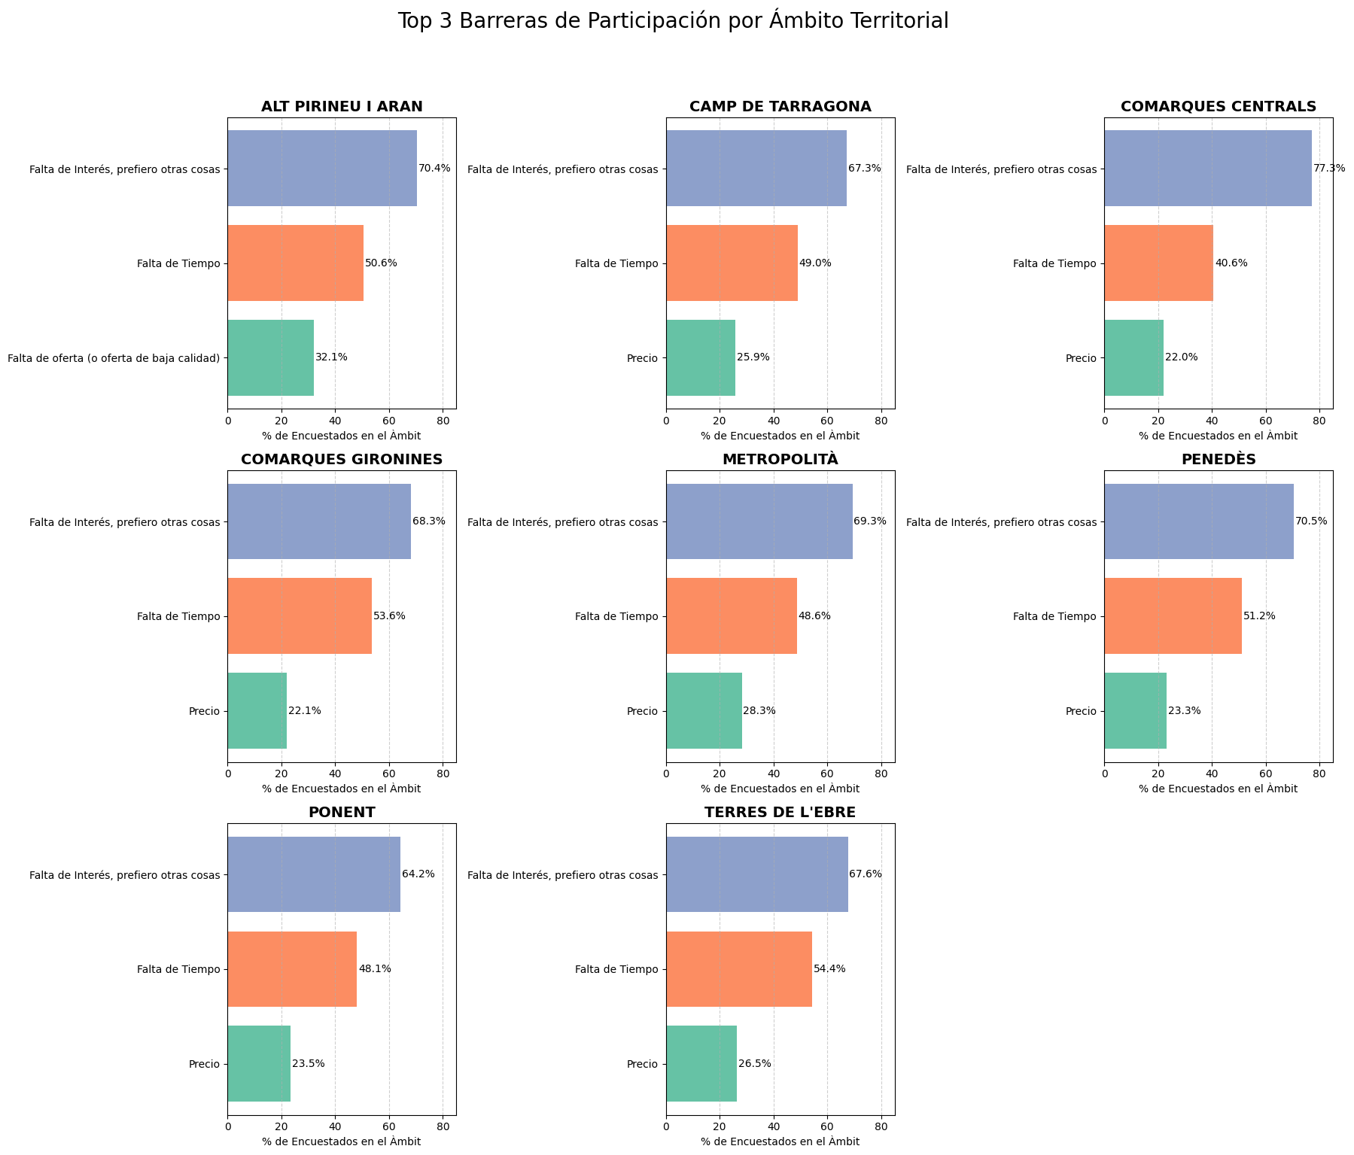
Obstáculos territoriales
La falta de interés y la falta de tiempo siguen los motivos más mencionados siendo el 3r motivo el que realmente indica diferencia por región

Slide 14
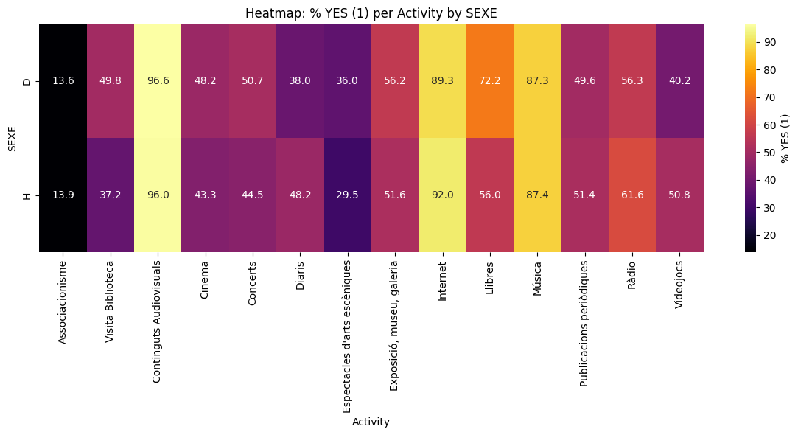
Análisis demográfico: ¿cómo el sexo afecta la participación?
Destaca diferencia en videojuegos y lectura
Leve mayor participación las mujeres

Slide 15
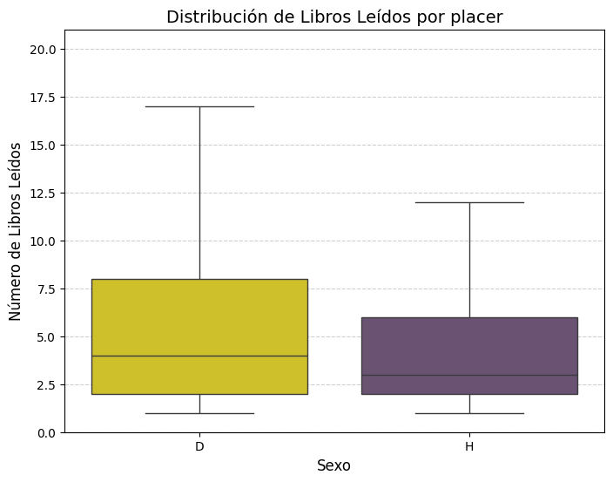
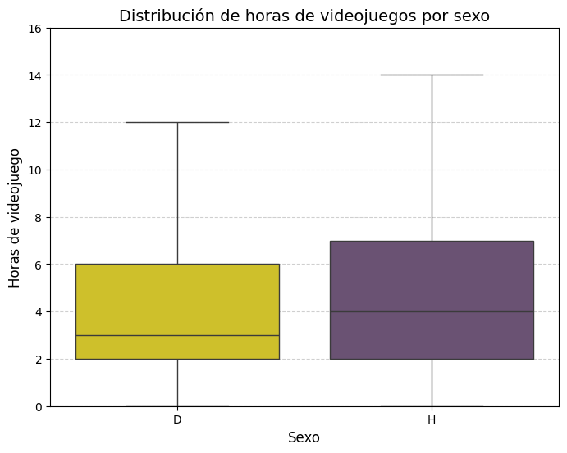
Análisis demográfico: ¿cómo el sexo afecta la participación?

Slide 16
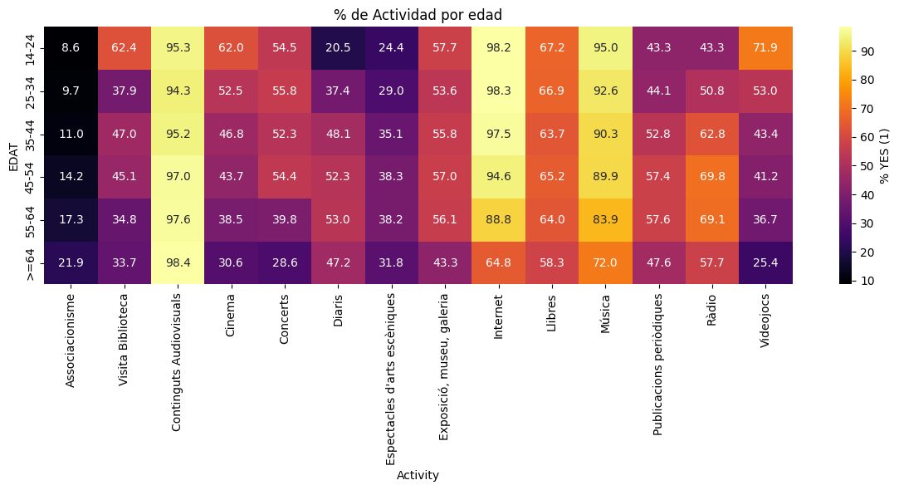
Análisis demográfico: ¿cómo la edad afecta la participación?
Destaca la menor participación del grupo >=64
El grupo 14-24 consume menos diarios y espectáculos

Slide 17
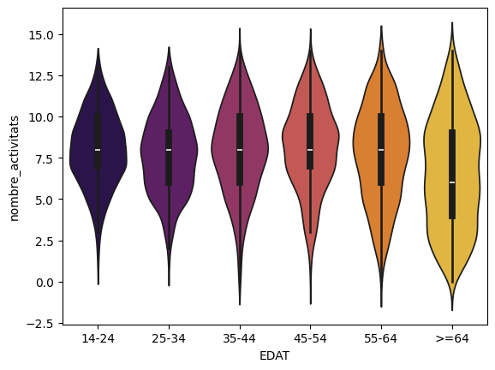
Análisis demográfico: ¿cómo la edad afecta la participación?

Slide 18
Conclusiones
Estructura entrevista
Evitar preguntas abiertas para menos valores nulos, mejor opciones en menú desplegable
En campos limitar el número máximo de respuestas (‘Indique 3 motivos…etc’
Demográficos
Las mujeres tienden a participar más
Máxima diversidad en los grupos intermedios de edades, y la menor en los mayores de 64
Obstaculos
Revisar los motivos de impedimento para plantear soluciones (descuentos, organizar mayor oferta en regiones donde se necesita)
Universal la falta de tiempo e interés

Slide 19
¡Gracias!

